Slide 1
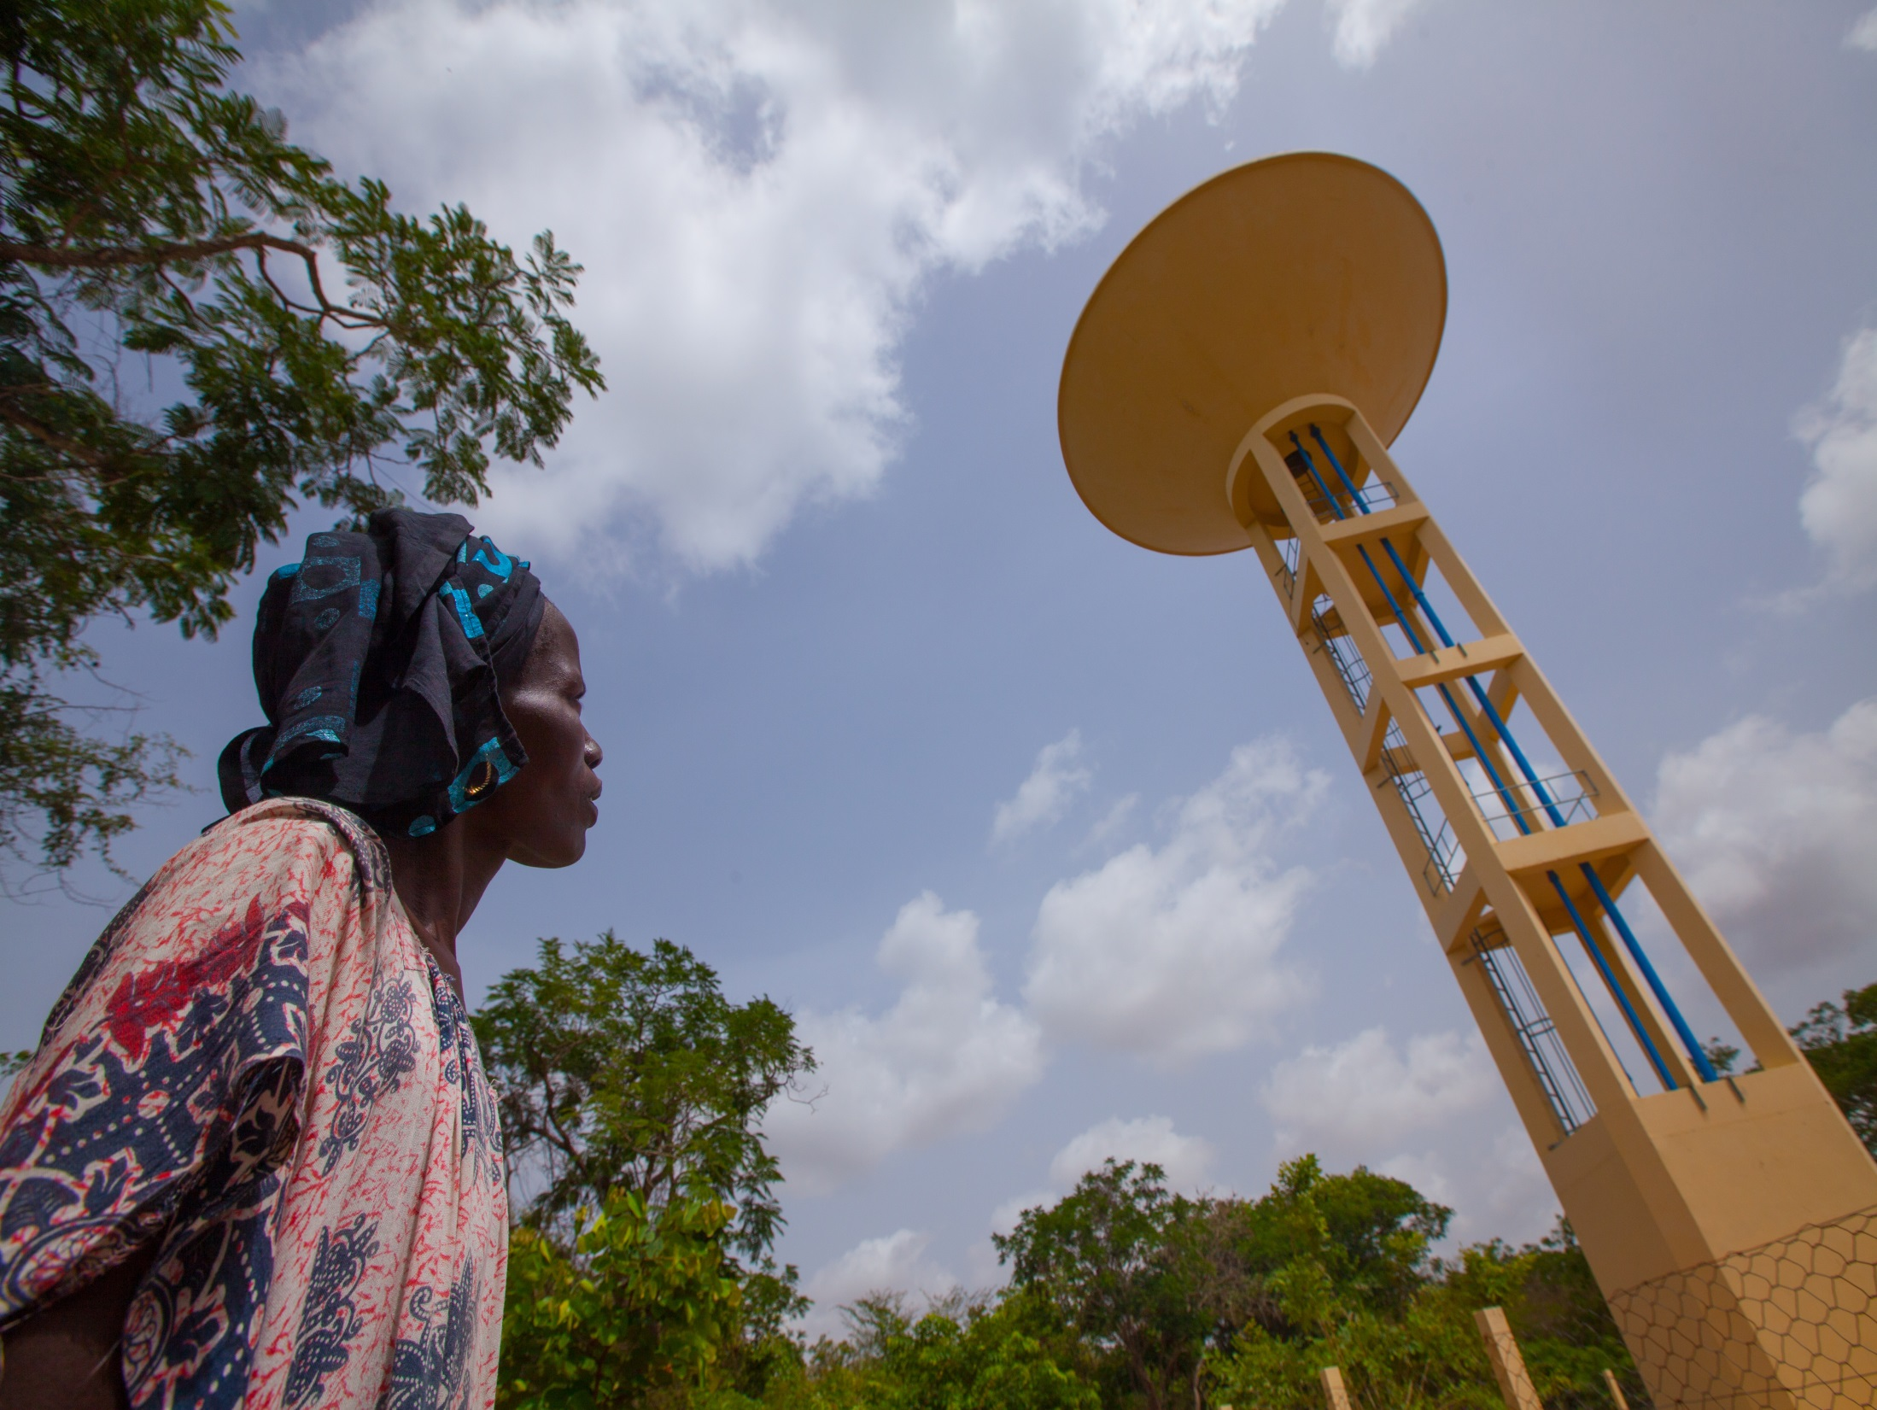
Coopération décentralisée
avec le Sénégal
Retour d’expérience

Slide 2
PROJET SENCUC
Casamance
Présentation du Secteur d’intervention
Ziginchor

Slide 3
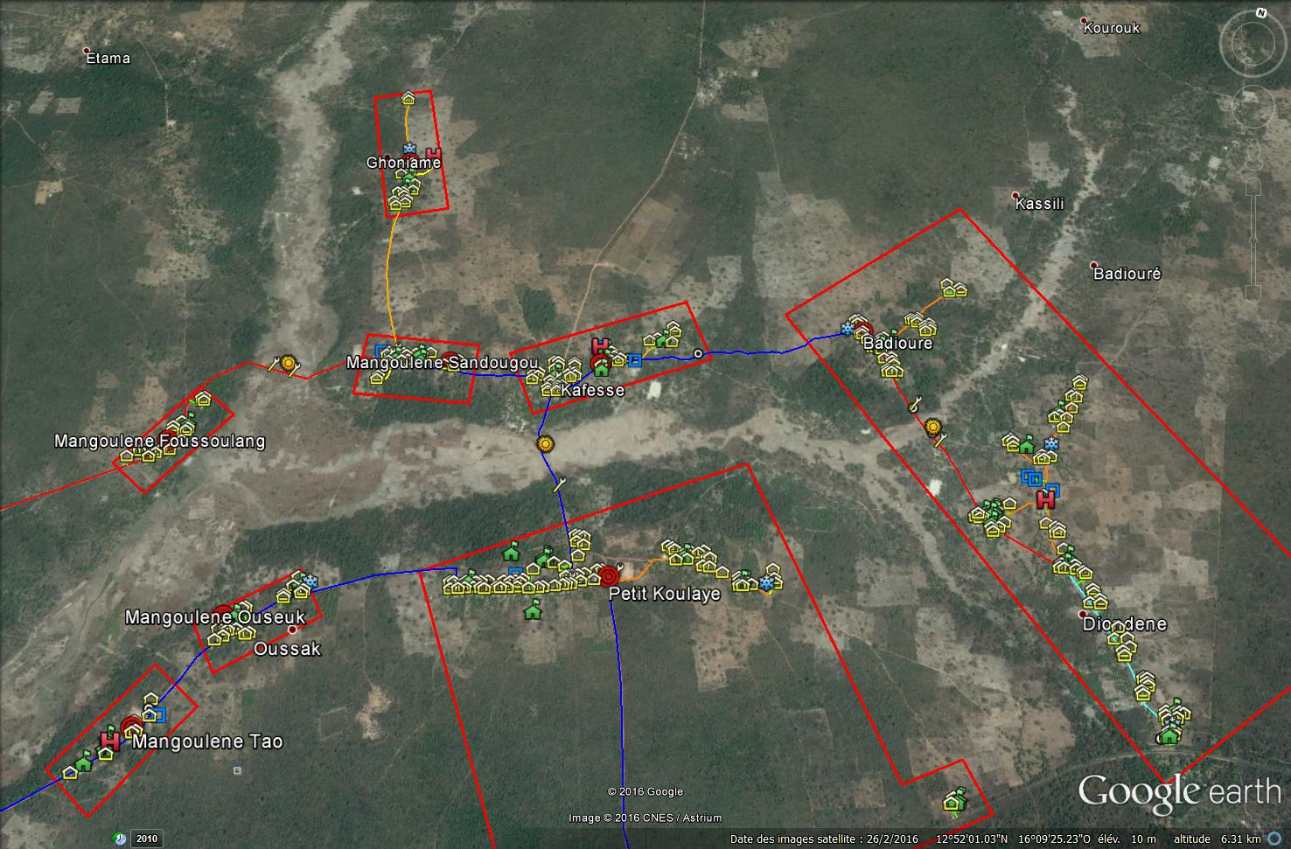
PROJET SENCUC
Casamance
Conception et dimensionnement du réseau

Slide 4
PROJET SENCUC
Casamance
Un programme d’actions
en deux volets
Programme de travaux:
10 000 habitants desservis sur le secteur de Niamone
Environ 100 km de réseau et 820 branchements à la concession
1 600 000 € de travaux intégrant le réseau de Niamone ainsi que 3 châteaux d’eau sur l’arrondissement de Tenghory
Programme d’actions gouvernance et d’animations:
1 000 000 €

Slide 5
PROJET SENCUC
Casamance
Création d’une
Commission eau et assainissement
Permet l’implication de plusieurs élus municipaux sur les sujets de l’eau et l’assainissement
Favorise des échanges plus fructueux
Garantit une plus grande transparence

Slide 6
PROJET SENCUC
Casamance
Renforcement
Des capacités des élus locaux sur les thématiques du secteur
La formation des élus est essentielle au bon fonctionnement de la CEA
Divers aspects sont abordés:
- code des marchés publics
- loi et code sur l’eau, l’assainissement et l’environnement
- codes des collectivités territoriales
- indicateurs à prendre en compte pour une évaluation technique, financière et de performance

Slide 7
PROJET SENCUC
Casamance
Appropriation et mise à jour
du PLHA
(plan local d’hydraulique et d’assainissement)
Cet outil de planification est un document à prendre en compte dans les décisions
Il doit donc être connu des élus
Permet de recenser les besoins en eau et assainissement et donc de prioriser et d’organiser

Slide 8
PROJET SENCUC
Casamance
Signature
d‘un pacte d’intégrité
Pacte d’intégrité sur la gestion et le suivi du service public de l’eau potable
Permet d’assurer la transparence entre les acteurs impliqués, sous l’autorité du Sous-préfet

Slide 9
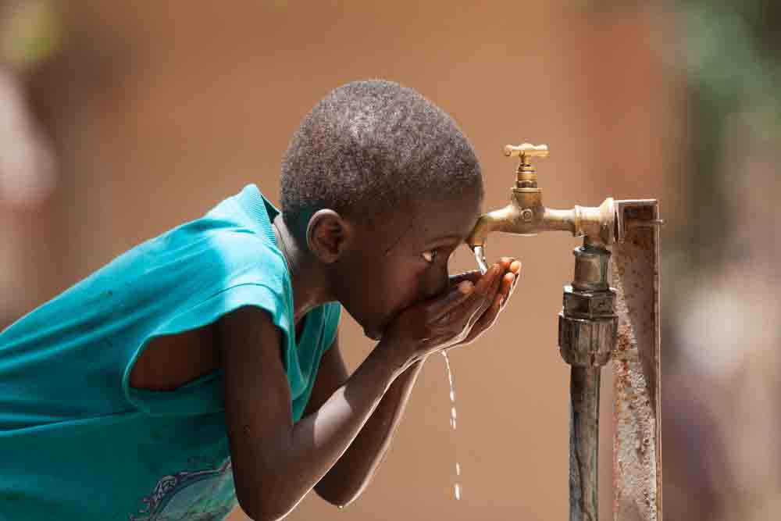
PROJET SENCUC
Casamance
Elaboration
d’un plan de gestion de la sécurité sanitaire de l’eau
Implication des élus dans l’élaboration de ce plan
Pour une gestion durable, la protection de la ressource et donc le contrôle de sa qualité est une nécessité
Contrôle de la qualité de l’eau produite assure le bon fonctionnement des installations

Slide 10
PROJET SENCUC
Casamance
Elaboration
d’un plan de gestion de la sécurité sanitaire de l’eau
Mise en place d’un laboratoire d’analyse d’eau en partenariat avec l’université de Ziginchor (formation des enseignants, acquisition du matériel spécialisé, compagnonnage pour le mise en service et formation des techniciens sur site).

Slide 11
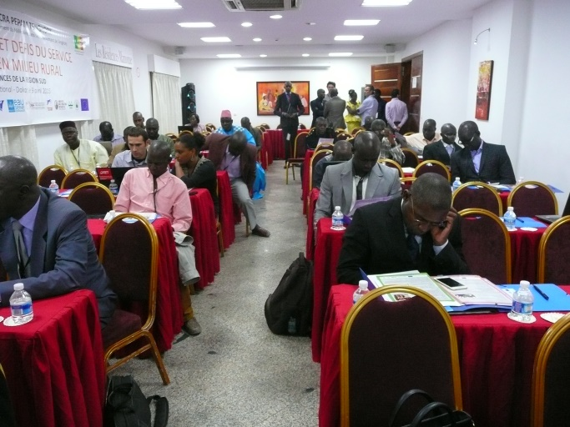
PROJET SENCUC
Casamance
Participation
à l’échelle nationale
Participation des élus dans le cadre de concertations nationales sur les problématiques de l’eau potable et de l’assainissement.
Les échanges permettent d’avancer sur les problèmes rencontrés localement, de partager des actions pilotes et exemplaires, mais aussi des contacts et rencontres plus informels

Slide 12
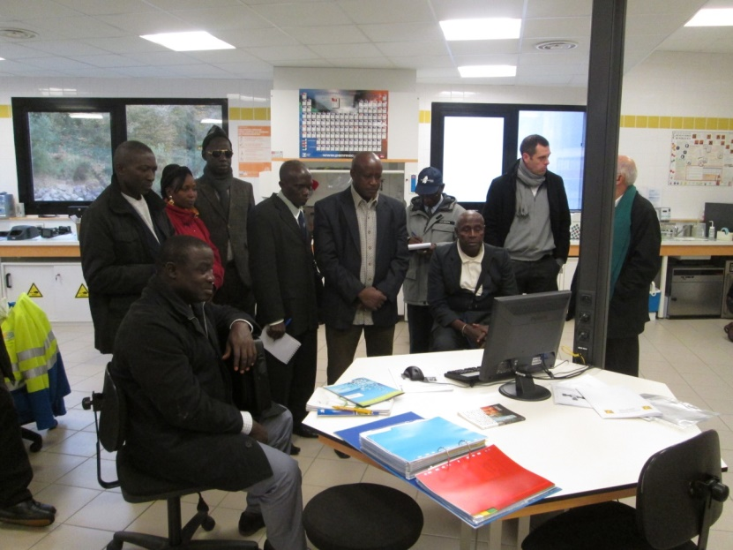
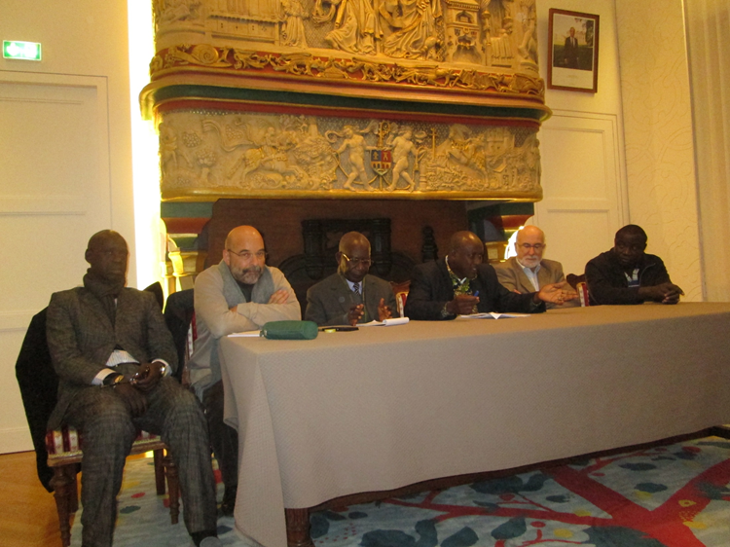
PROJET SENCUC
Casamance
Formation
d’autres échanges
D’autres échanges ont eu lieu, en particulier avec des visites d’élus et de techniciens des installations de production et de traitement d’eau de la Communauté Urbaine de Cherbourg.
Ces échanges permettent également de se former et de nourrir la réflexion.

Slide 13
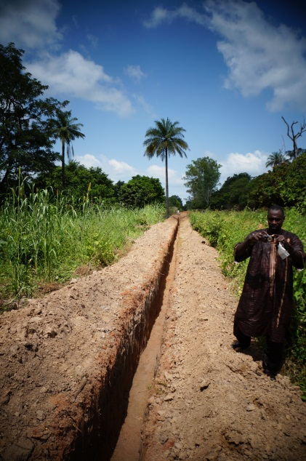
PROJET SENCUC
Casamance
Adapter
Spécificité de l’organisation
Prise en compte des aspects locaux et organisationnels pour assurer une gestion locale opérationnelle: les modalités de déplacements des acteurs, de communication des structures, des ressources financières engagées.
Nécessité de mettre en adéquation les outils avec la réalité de terrain.

Slide 14
PROJET SENCUC
Casamance
Conclusion
Interactions entre les acteurs
usagers
élus
exploitant

Slide 15
Coopération décentralisée
avec le Sénégal
Retour d’expérience
Merci de votre attention

